Slide 1

Kontinent nemirnoga ruba- reljef

Slide 2
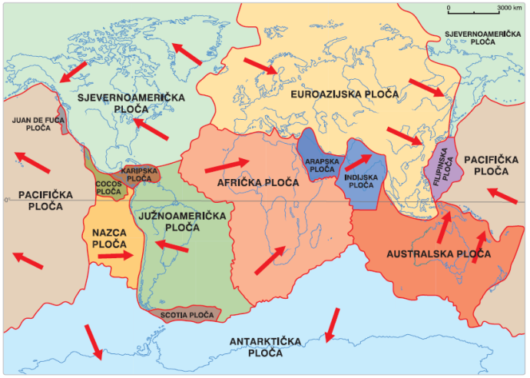
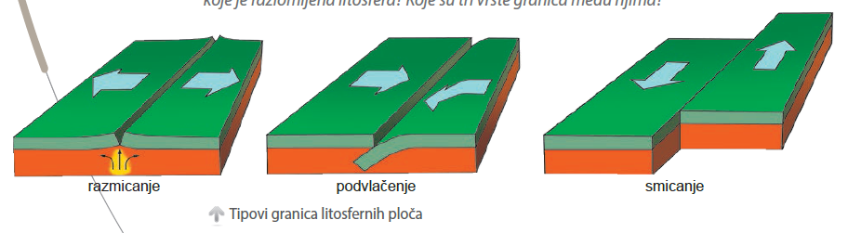
Što su litosferne ploče? Kakvi su pokreti ploča u prostoru Azije?
Notes:
Zemljina kora i gornji dio plašta čine povezanu cjelinu zvanu litosfera. Međutim, litosfera nije cjelovita Zemljina ljuska, nego je razlomljena na desetak golemih litosfernih ploča. Potiskivane snažnim strujanjima užarene magme, litosferne se ploče vrlo polagano gibaju. Pritom se negdje razmiču, negdje približavaju i sudaraju, a negdje smiču jedna uz drugu.

Slide 3

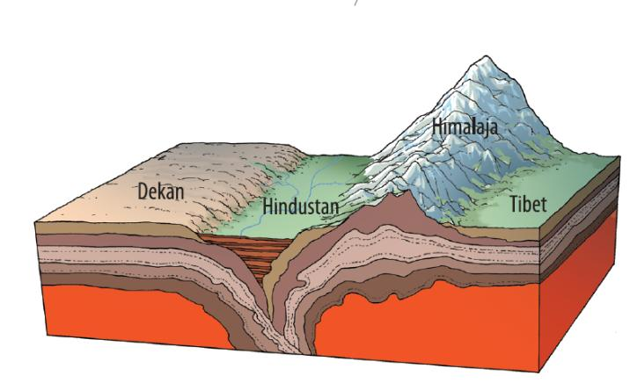
Nastanak Himalaje
Pogledaj videozapis
Notes:
Mlada ulančana gorja – posljedica sudara litosfernih ploča → najviše planine i najprostranije visoravni na Zemlji
→ Himalaja – najviša planina na svijetu
Pružaju se od Sredozemnog mora do Malajskog poluotoka

Slide 4
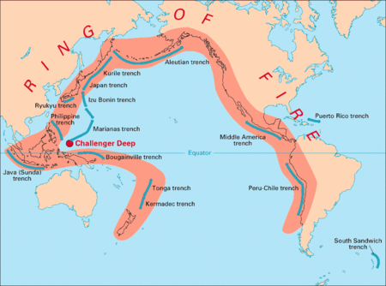
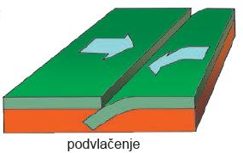
Pacifički vatreni prsten
Što uzrokuje mnogobrojne i jake potrese te erupcije vulkana? Koji je reljefni oblik u podmorju nastao podvlačenjem flipinske litosferne ploče pod euroazijsku?
Notes:
Azijsko priobalje i otočja u Tihom oceanu tektonski su nemirna područja. Najveći dio Azije pripada litosfernoj Euroazijskoj ploči, a na njezinu istočnu rubu pod nju se podvlače litosferna Tihooceanska i Filipinska ploča.

Slide 5
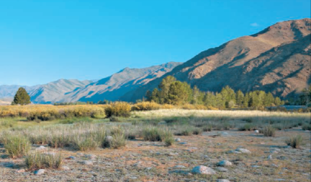
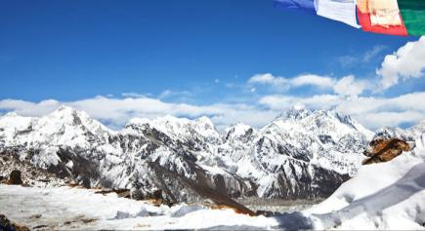
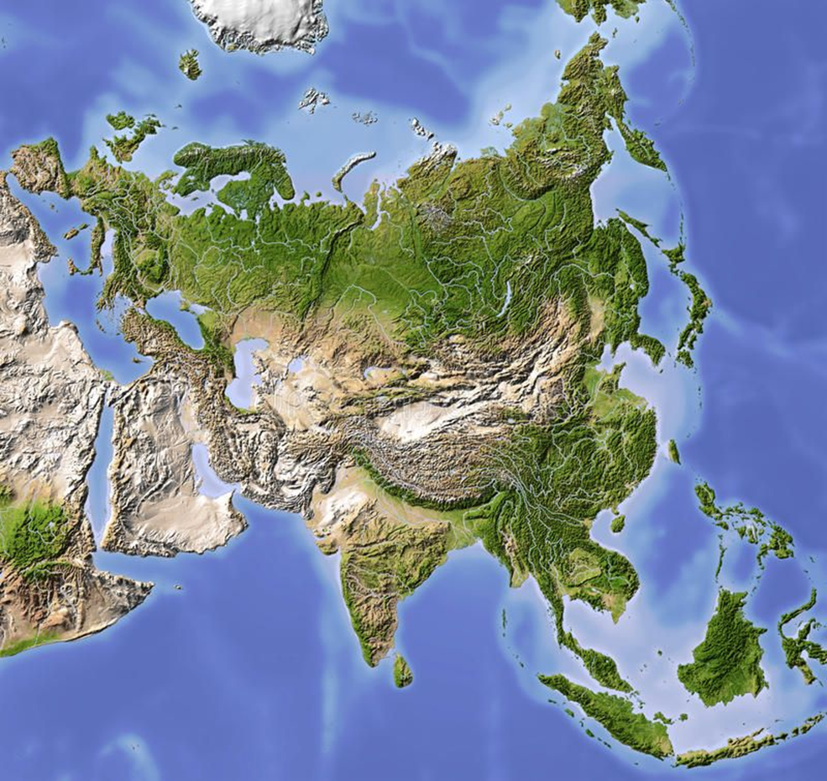
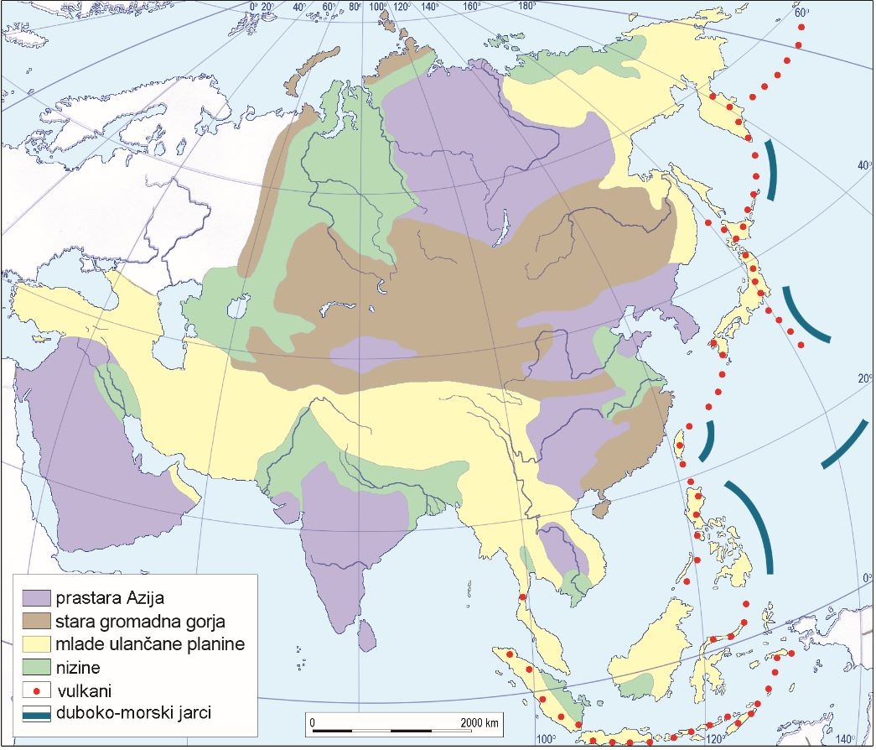
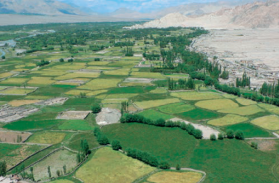
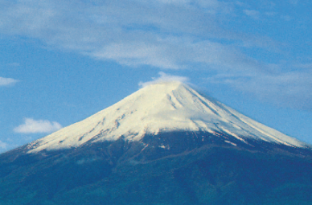
Četiri reljefne cjeline:
Mlade ulančane planine
Prastara Azija i stara gromadna gorja
Nizine
Vatreni prsten
Notes:
podijeliti učenike u četiri grupe tako da izvlače fotografije (starog gorja, mladog gorja, nizina, vulkana i /ili potresa) i potom se grupiraju već prema tome što izvučena fotografija predstavlja; fotografije moraju predstavljati motive azijskog reljefa kako bi ih učenici mogli koristiti u daljnjem radu
-učenici koji su izvukli fotografije starog gorja činit će 1. grupu koja će obrađivati temu: Prastara visočja i gromadna gorja
-učenici koji su izvukli fotografije mladog gorja činit će 2. grupu koja će obrađivati temu: Sudar divova
-učenici koji su izvukli fotografije nizinskog reljefa činit će 3. grupu koja će obrađivati temu: Plodne nizine
-učenici koji su izvukli fotografije vulkana, posljedica potresa, …, činit će 4. grupu koja će obrađivati temu: Život na rubu
-svakoj grupi podijeliti materijal koji im je potreban za izradbu plakata: papir A3 ili polovica standardnog hamer-papira za plakate, pribor za crtanje, bojanje, rezanje i lijepljenje
-objasniti učenicima način rada:
- pročitati tekst u udžbeniku
- na plakat upisati naziv teme i objasniti je, nacrtati i/ili nalijepiti osnovne reljefne oblike koje obrađuju,imenovati ih, pronaći na geografskoj karti, opisati njihova obilježja i značenje, grafički urediti plakat (crteži, skice, fotografije koje su izvukli na početku sata…); vrijeme predviđeno za izradu plakata i uvježbavanje prezentacije je maksimalno 40 minuta

Slide 6
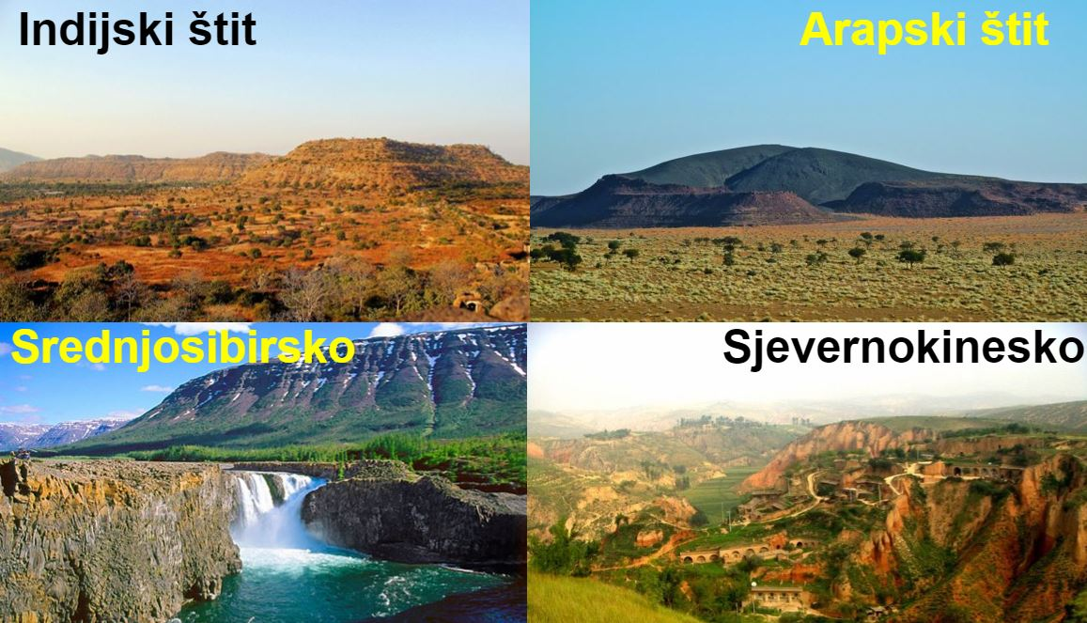
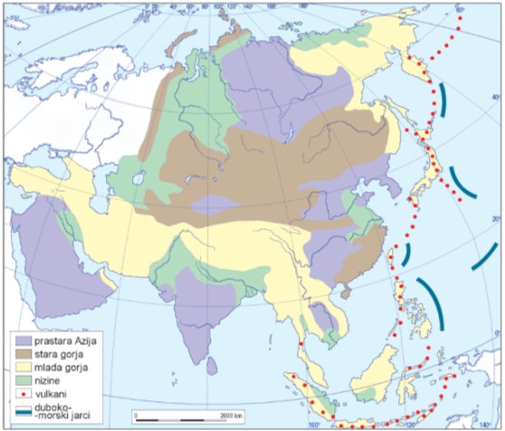
Prastara visočja - štitovi i platforme
Sibirski štit (Srednjosibirsko visočje)
Sjevernokineski štit
Južnokineski štit
Indijski štit (Dekan)
Arapski štit (Arapski poluotok)
1
2
3
5
4
Notes:
Uz Srednjosibirsko visočje na sjeveru, veličinom se ističu prastara visočja na istoku kontinenta – Sjevernokinesko i Južnokinesko visočke.
U Aziji su još dva prastara visočja koja zauzimaju cijele poluotoke – Dekan – na jugu kontinenta, i Arabija na jugozapadu kontinenta.

Slide 7
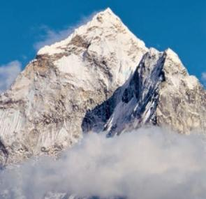
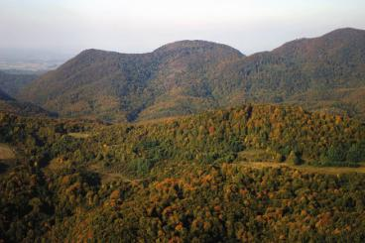
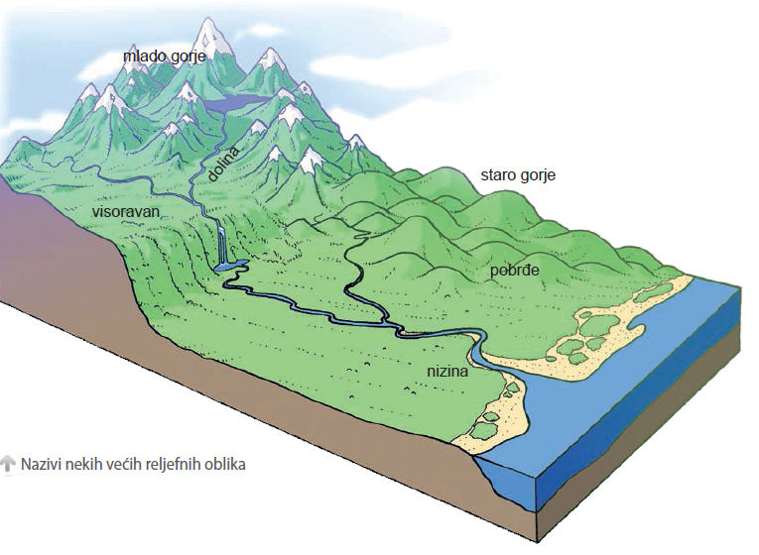
Veće visine, strme padine, oštri vrhovi
Blage padine, zaobljeni vrhovi
Kakva su obilježja mladoga gorja, a kakva staroga gorja?
Notes:
- usmeno odgovoriti na pitanja iz uvodnog dijela lekcije te na taj način ponoviti osnovna znanja o reljefu iz 5. razreda
Davno izdignuta gorja tijekom milijuna godina znatno su preoblikovana. Ona su danas pretežito manjih visina, blažih padina i zaoblje-nih vrhova. Nazivamo ih starim gorjima. Nasuprot tome, mlada gorja uzdignuta su u novo doba, a neka se uzdižu i danas. Ona su uglavnom većih visina, strmih padina i oštrih vrhova. Mladim gorjima pripadaju najviše planine svijeta.

Slide 8
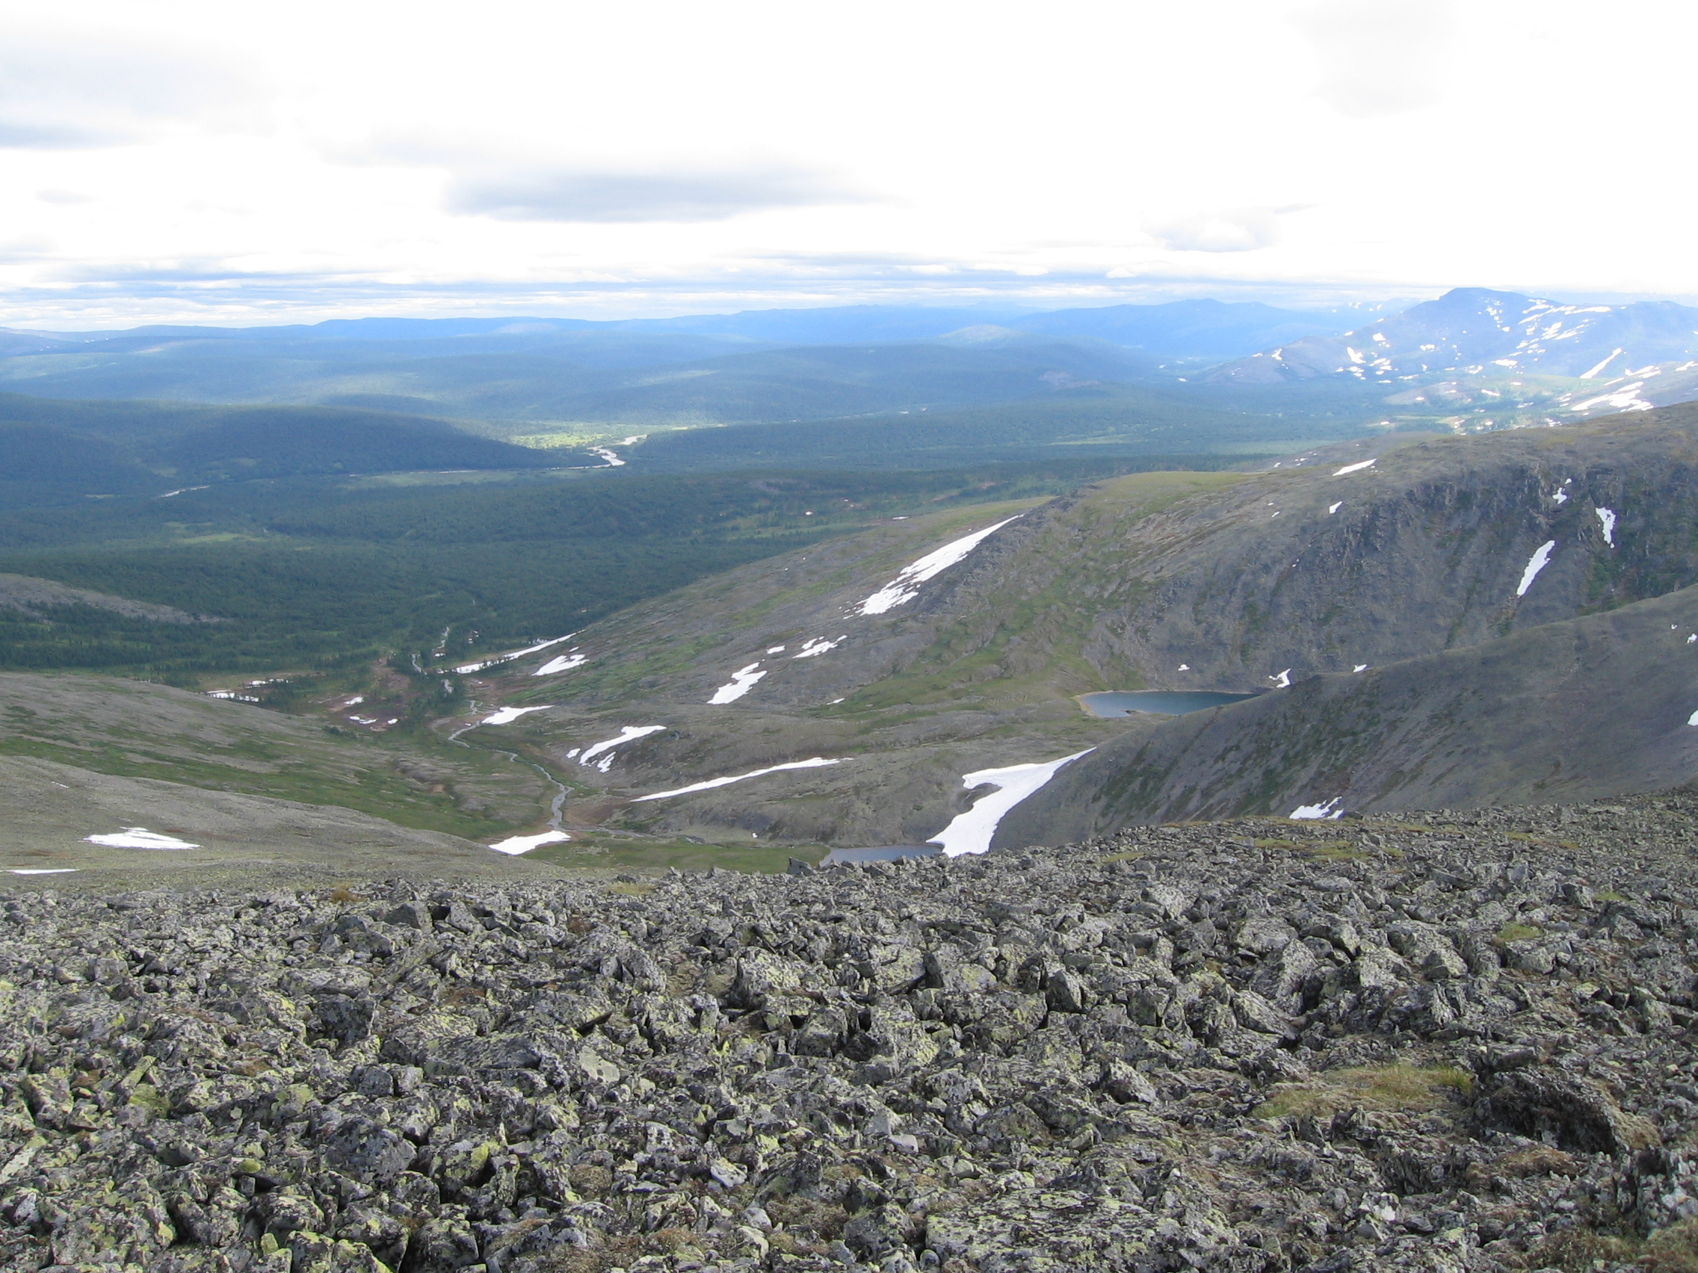
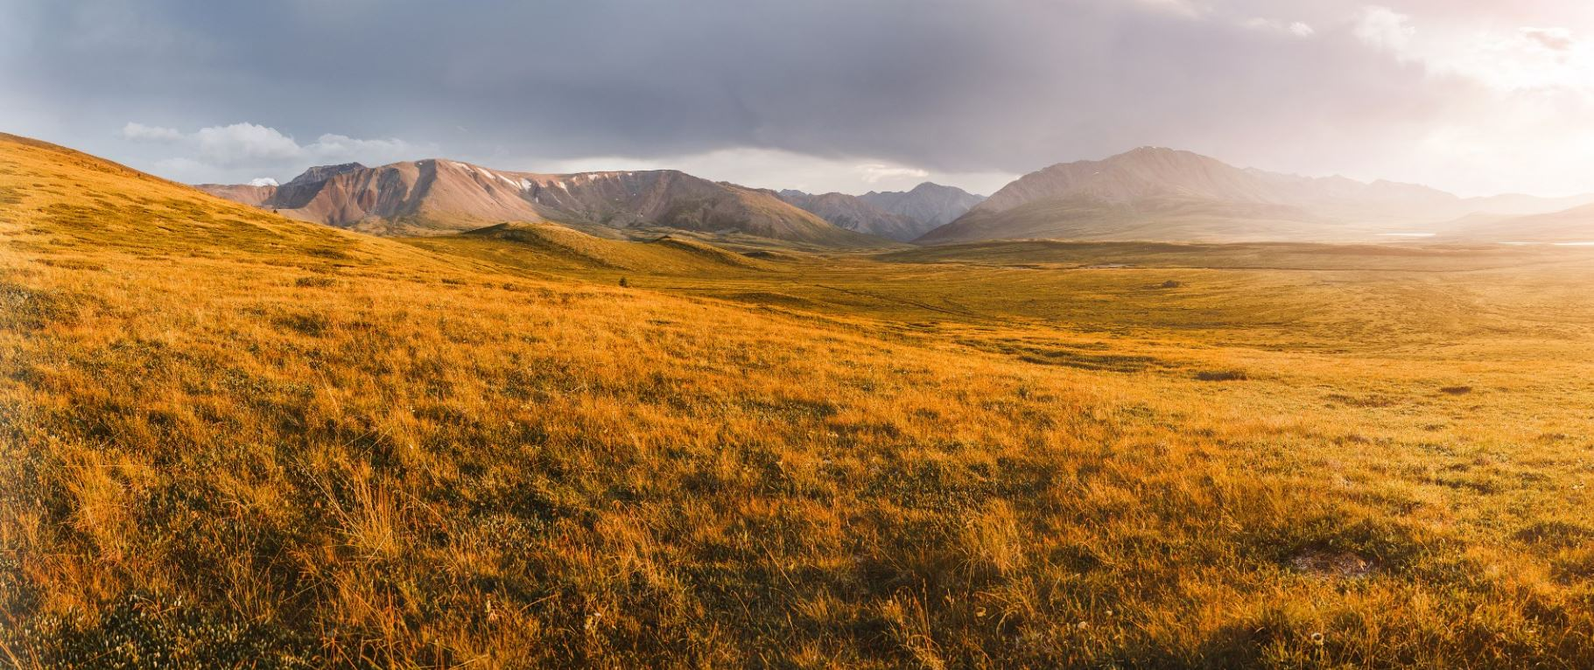
Stara gromadna gorja
Ural
Altaj
Sajansko gorje
Jablonovsko gorje
Stanovojsko gorje
1
5
4
2
3
Notes:
Između najstarijih dijelova Azije kasnije je izdignuto staro gorje. Dugotrajnim djelovanjem vanjskih procesa ona su snižena, zaobljena, raščlanjena, pa se nazivaju i stara gromadana gorja. Među njima se ističu Ural, Altaj, Sajansko, Jablonovsko i Stanovojsko gorje.

Slide 9
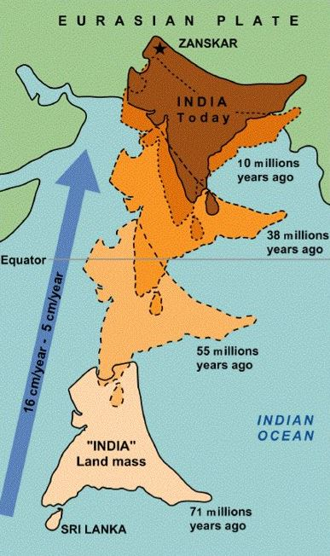
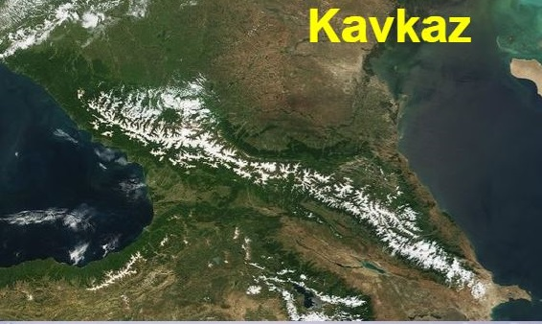
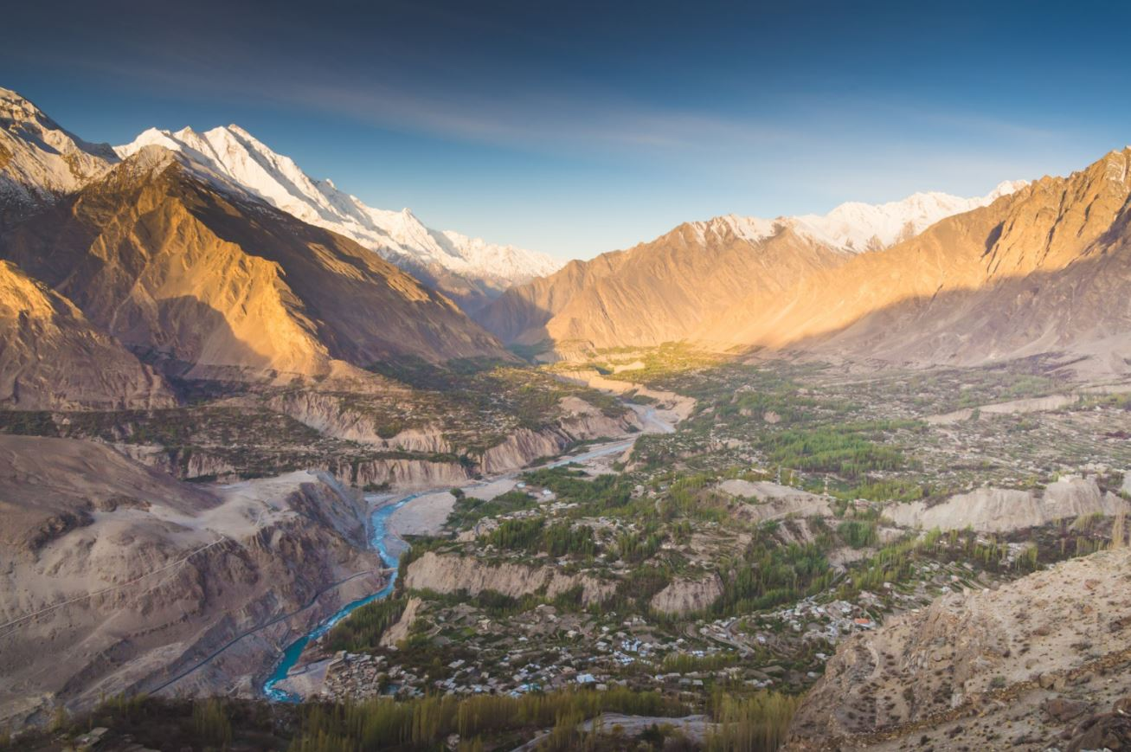
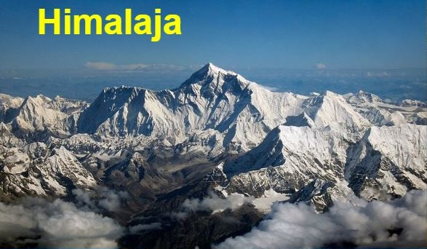
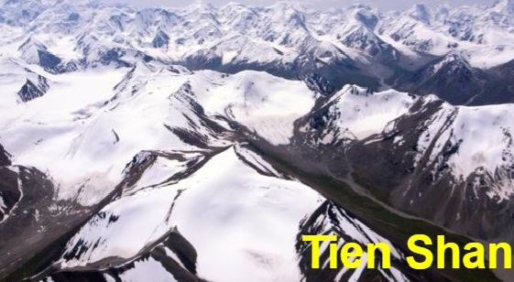
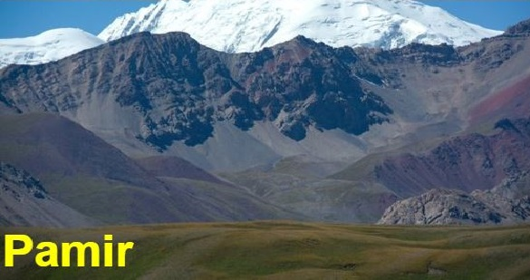
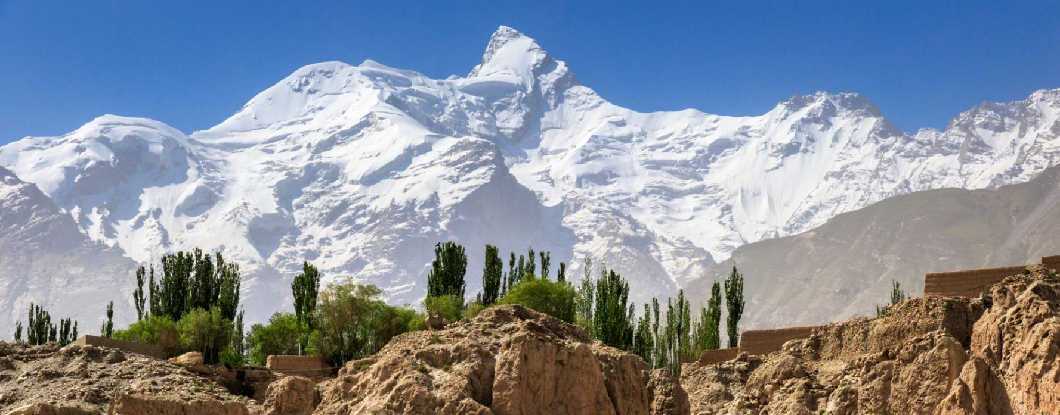
Mlade ulančane planine
Toros
Kavkaz
Elburs
Iransko gorje
Hindukuš
Pamir
Karakorum
Himalaja
Kunlun Shan
Tien Shan
2
3
1
6
10
4
5
7
9
8
Notes:
Promotrimo li kartu, uočit ćemo da se mlade planine pružaju u dugačkim, neprekinutim lancima (Od Sredozemnog mora do Malajskog poluotoka) Zbog toga se nazivaju mlado ulančano gorje. Budući da su po postanku mlada i da se još uzdižu, vanjski procesi ih nisu znatnije snizili ni raščlanili. Zbog toga takva gorja čine veliku prepreku u prometnom povezivanju → tibetanska željeznica

Slide 10

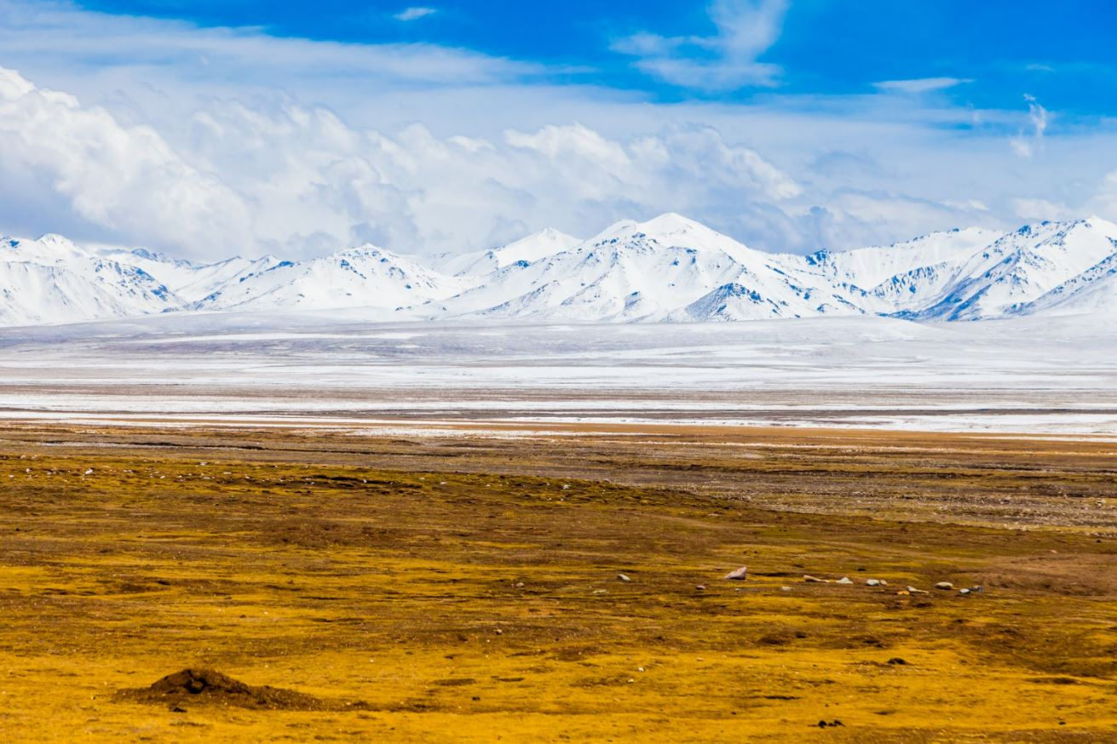
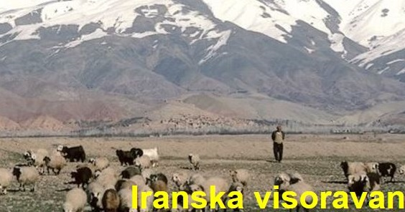

Visoravni
Tibet
Iranska visoravan
Anatolija
Tarimska zavala
3
2
4
1
Najveća visoravan na svijetu, 5000 m n.v.
Notes:
Ponegdje se lanci pružaju jedan uz drugi, a ponegdje se razdvajaju, okružujući visoravni i zavale. Takva je visoravan Tibet, najveća u svijetu, na prosječnoj visini gotovo 5000 m nad morem.

Slide 11
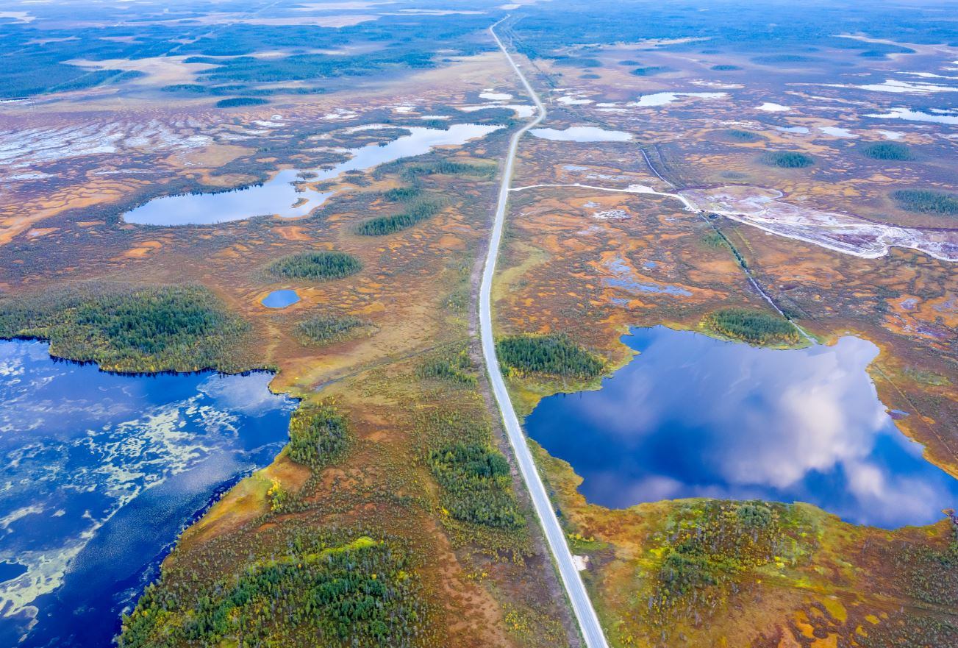
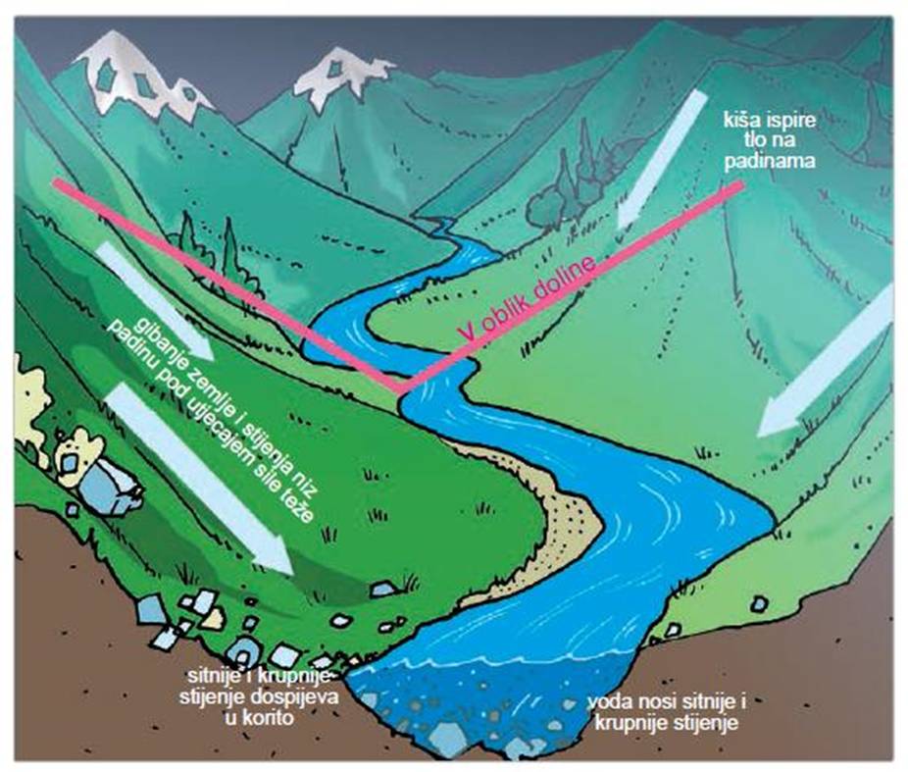
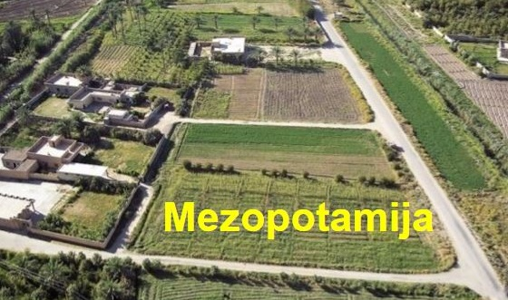
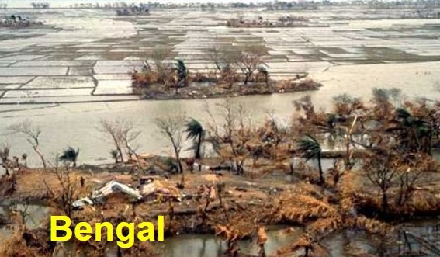
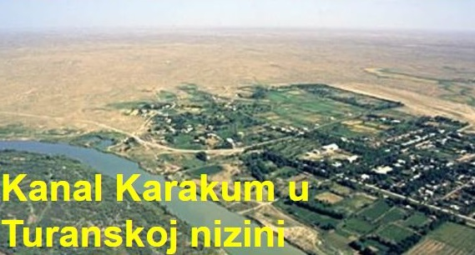
Nizine
Žarišta naseljenosti
Djelovanje vode na oblikovanje reljefa
Mezopotamija – Eufrat i Tigris
Punjab – Ind
Hindustan – Ganges
Asam – Brahmaputra
Bengal- Ganges+ Brahmaputra
Velika kineska nizina- Huang He i Chang Jiang
Mandžurija
Zapadnosibirska nizina
Prikaspijska nizina
Turanska nizina - Amu Darija i Sir Darija
8
9
10
7
1
6
2
3
4
5
Notes:
Za život ljudi najvažnije su plodne nizine. One su u aziji žarište naseljenosti i pripadaju najgušće naseljenim područjima svijeta. Između Arabije i Deakana te mladih planina nastale su potoline koje su ispunjene golemim kolčinama riječnih nanosa što su ih moćne rijeke donijele s visokoga gorja. Tako su nastale vrlo plodne nizine.
Na jugozapadu i jugu Azije to su Mezopotamija uz rijeke Eufrat i Tigris, Punjab iu Ind, Hindustan uz Genges, Asam uz Brahmaputru te Bengal u njihovoj zajedničkoj delti.
Među plodnim nizinama u Aziji najveća je Velika kineska nizina uz donje tokove rijeka Huang He i Chang jang.
U unutrašnjosti Azije mnogo je sušnih nizina, pa i bezvodnih pustinja. Među njima se veličinom i važnošću ističu Turanska nizina, u kojoj poljodjelstvo ovisi o natapanju iz rijeka Sir Darja i Amu Darja.
Najveća azijska nizian je Zapadnosibirska nizina, smještena između Urala i rijeke Jenisej. Zbog sibirskog hladnog podneblja, tlo je u većem dijelu godine smrznuto, a odmrzne se samo za kratka ljeta. Uz to, nizina je izrazito zaravnjena, pa je velikim dijelom močvarna. To su razlozi da je gotovo nenaseljena.

Slide 12
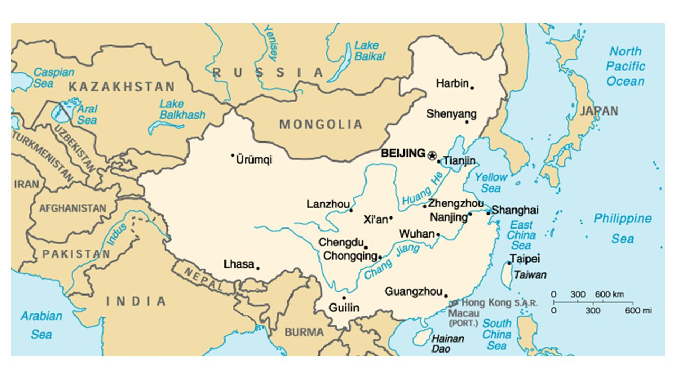
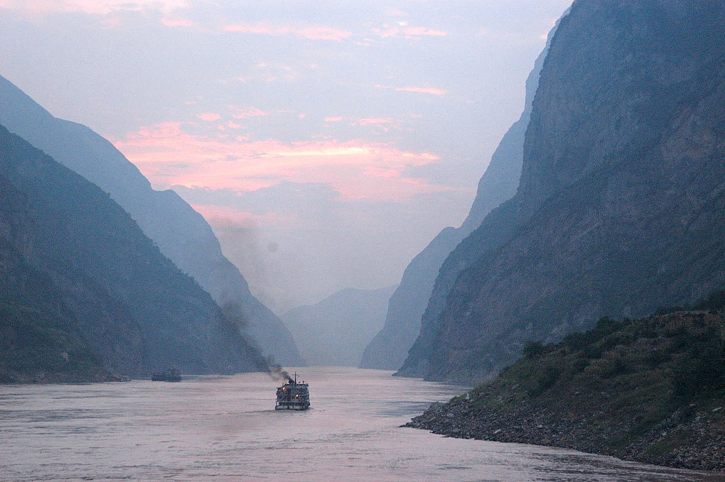
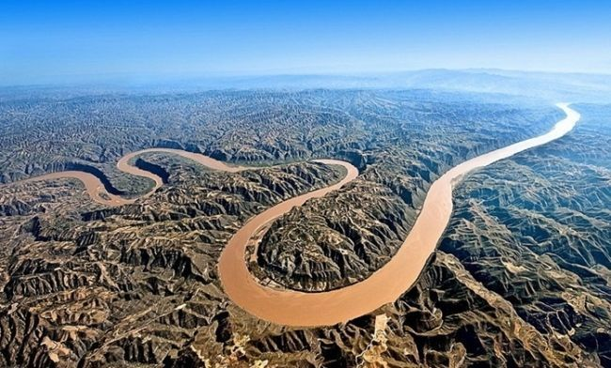
Rijeka Chang Jiang (Jangce)
Rijeka Huang He (Žuta rijeka)

Slide 13
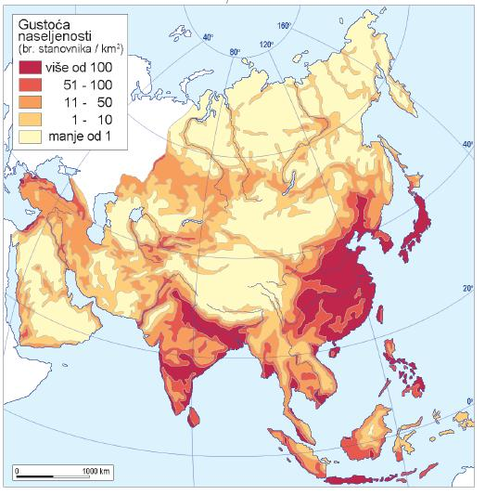
Gustoća naseljenosti u Aziji
Pokaži nizine koje su žarišta naseljenosti!

Slide 14


Život na rubu- Vatreni prsten
Notes:
Azijsko priobalje i otočja u Tihom oceanu tektonski su nemirna područja. Najveći dio Azije pripada litosfernoj Euroazijskoj ploči, a na njezinu istočnu rubu pod nju se podvlače litosferna Tihooceanska i Filipinska ploča.

Slide 15
Dubokomorski jarci
Kurilski
Japanski
Rykyu
Filipinski
1
2
3
4
Notes:
Na mjestima podvlačenja nastaju dubokomorski jarci. To podvlačenje uzrokuje brojne i jake potrese i vulkanske pojave.

Slide 16
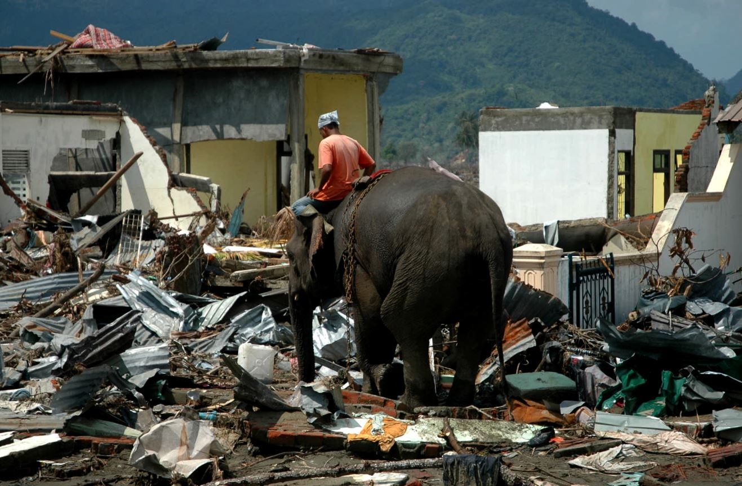

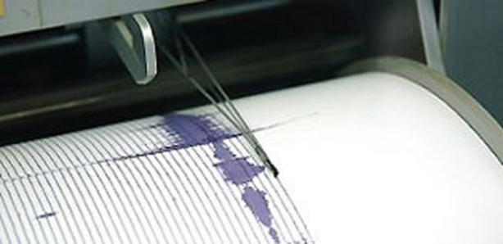
Pacifički vatreni prsten
područje djelovanja vulkana i potresa na rubovima Tihog oceana
Seizmologija – znanost koja se bavi potresima
Seizmograf – poseban uređaj koji bilježi potrese
Cunami u Japanu 2011. godine
Pogledaj videozapis
Notes:
*seizmograf naručen s piktoteke, zamijeniti
*karta preuzeta s interneta
Tihooceanski rubni prostor nazziva se slikovito pacifički vatreni prsten. Azijska tihooceanska obala dio je pacifičkog vatrenog prstena.
Pacifički vatreni prsten – područje djelovanja vulkana i potresa na rubovima Tihog oceana.
Posljedice potresa često mogu biti katastrofalne. Ipak, većinu potresa ljudi ne osjete, a ostali su uglavnom slabi i ne uzrokuju velike štete i stradavanje ljudi. Potrese bilježe posebni uređaju koji se nazivaju seizmografi. Znanost koja se bavi potresima zove se seizmologija. Unatoč razvoju znanosti, potresi se ni danas ne mogu predvidjeti.

Slide 17
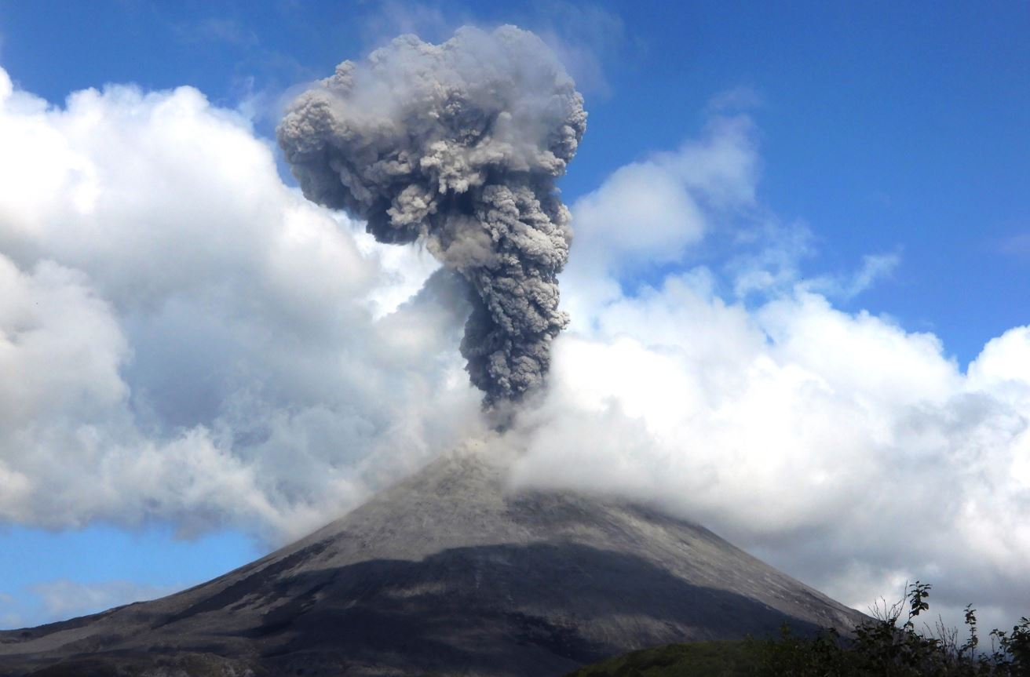
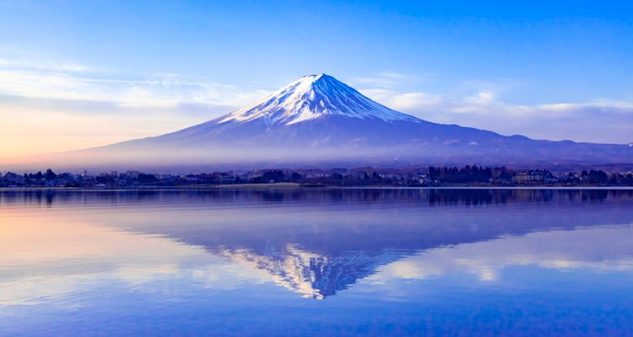
Vulkan Karymsky na Kamčatki eruptirao je 2019. godine
Vulkanska planina Fuji simbol je Japana

